Slide 1
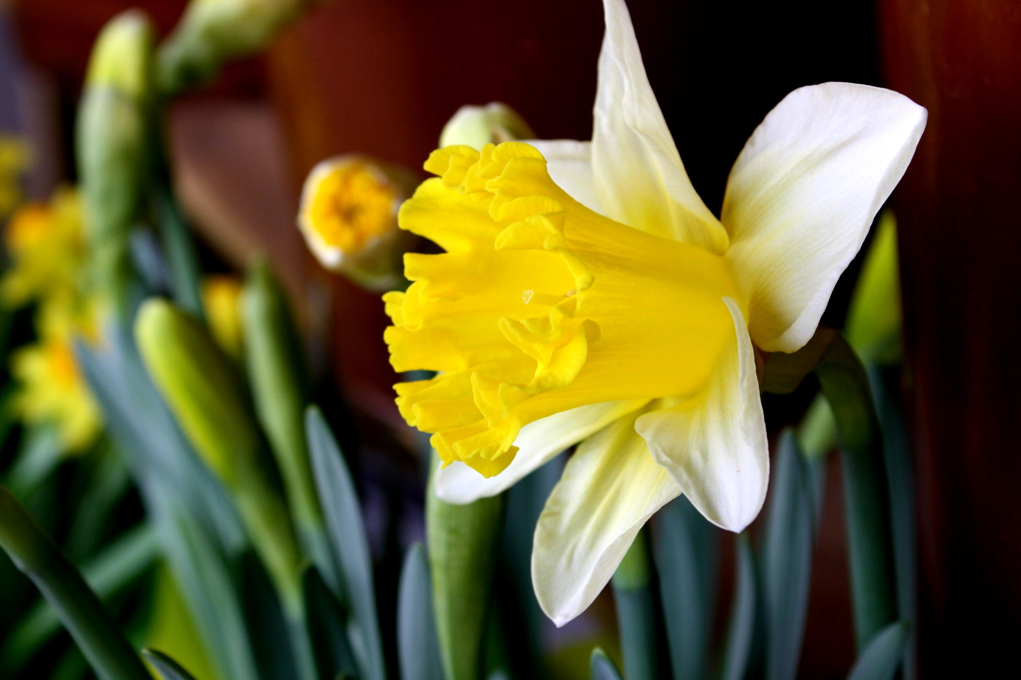
Ekumeeninen pääsiäinen
Kristinuskon suurin juhla

Slide 2
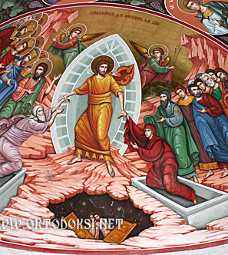
Pääsiäinen Kristinuskon suurin juhla
Tässä ekumeenisessa diasarjassa kerrotaan pääsiäisen ajan Raamatun tapahtumista sekä siitä, miten eri kirkkokunnissa ja yhteisöissä juhlitaan pääsiäistä.
Ekumenia tarkoittaa kristillisten kirkkojen ja yhteisöjen yhteistyötä.
Pääsiäisenä juhlitaan Jeesuksen ylösnousemusta ja kuoleman voittamista.
Kristinuskon opin mukaan Jeesus kuoli kaikkien ihmisten syntien puolesta eli sovitti synnit.
Jeesuksen sovitustyö mahdollistaa kristinuskon opin mukaan ihmisen pelastuksen ja iankaikkisen elämän.

Slide 3
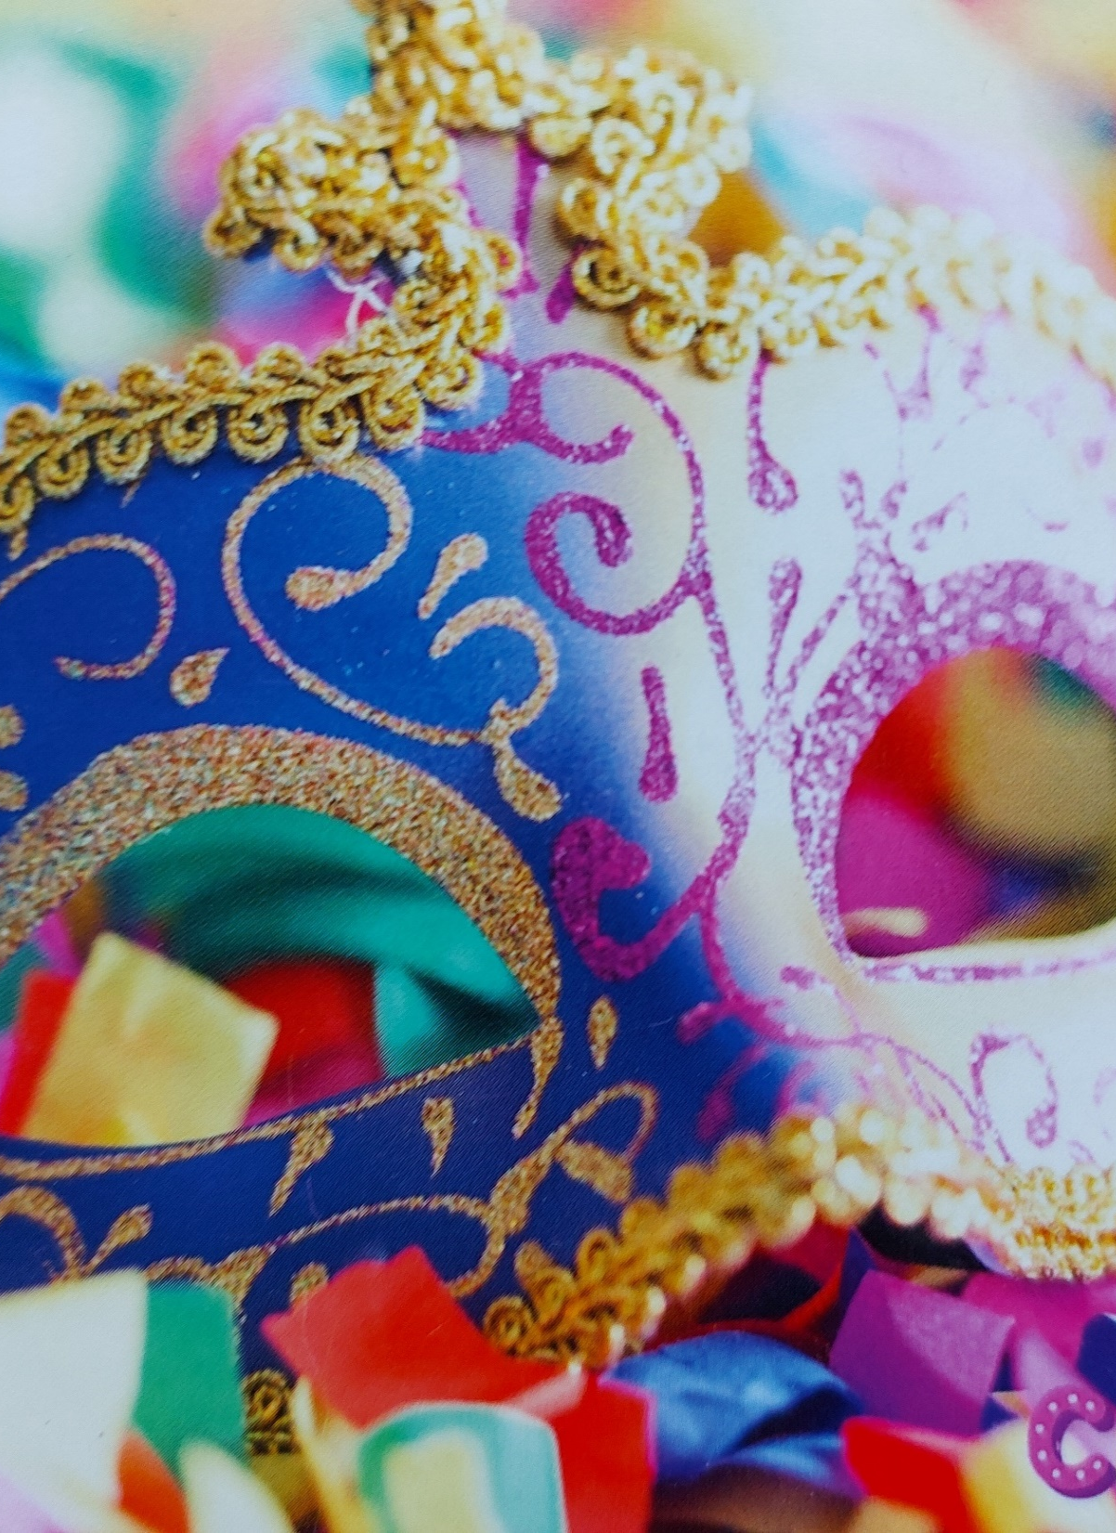
Paasto 40 päivää ennen pääsiäistä
Monet kristityt paastoavat ennen pääsiäistä
Paasto tarkoittaa joistakin asioista luopumista, kuten liharuuista tai vaikka herkuista tai sosiaalisesta mediasta. Paaston tarkoitus on kaikissa kristillisissä perinteissä valmistautua tulevaan juhlaan ja keskittyä hengellisiin asioihin.
Katolisissa maissa ennen paastoa vietetään karnevaaleja.
Paasto alkaa tuhkakeskiviikkona, jolloin osa kristityistä ottaa vastaan tuhkalla piirretyn ristinmerkin otsaan katumuksen merkiksi. Ortodoksit aloittavat paaston pari päivää aikaisemmin sovinto- eli laskiaissunnuntaina ehtoopalveluksen jälkeen.
Katolisille tärkeimmät paastopäivät ovat tuhkakeskiviikko ja pitkäperjantai. Vuoden kaikki perjantait ovat pitkäperjantain muistopäiviä ja tällöin vältetään lihan syöntiä.
Pelastusarmeijassa järjestetään maailmanlaajuinen Partners in mission -keräys eli Kumppanuuskeräys, jonka varoilla tuetaan Pelastusarmeijan työtä köyhissä maissa.
Paaston aikana säästynyttä rahaa ja aikaa on tarkoitus käyttää toisten auttamiseen.
Luterilaisessa kirkossa suosittu on ollut ekopaasto (ekopaasto.fi)

Slide 4
Jeesuksen viimeisten hetkien tapahtumat
Tapahtumat
Kirkkopyhä
Jeesus ratsastaa aasilla Jerusalemiin
Juudas kavaltaa Jeesuksen
Viimeinen ehtoollinen
Jeesus vangitaan Getsemanen puutarhassa
Pilatus tuomitsee Jeesuksen kuolemaan
Jeesus ristiinnaulitaan Golgatalla
Jeesus haudataan kallioluolaan
Naiset löytävät tyhjän haudan
Palmusunnuntai
Suuri keskiviikko
Kiirastorstai/Suuri torstai (ort.)
Kiirastorstai/Suuri torstai (ort.)
Pitkäperjantai /Suuri perjantai (ort.)
Pitkäperjantai/ Suuri Perjantai (ort.)
Pitkäperjantai/Suuri Perjantai (ort.)
Pääsiäinen

Slide 5
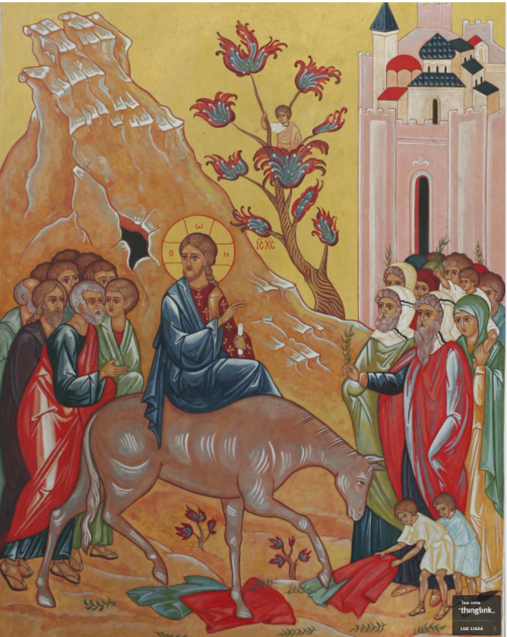
Palmusunnuntai 1/5 Jeesus ratsasti aasilla Jerusalemiin
Palmusunnuntaina muistellaan, miten Jeesus ratsasti aasilla Jerusalemiin. Ihmiset ottivat vastaan Jeesuksen kuin kuninkaallisen ja heittivät hänen jalkoihinsa vaatteita ja palmunoksia ja heiluttelivat palmunoksia huutaen ”Hoosianna, Daavidin poika”
https://www.thinglink.com/scene

Slide 6
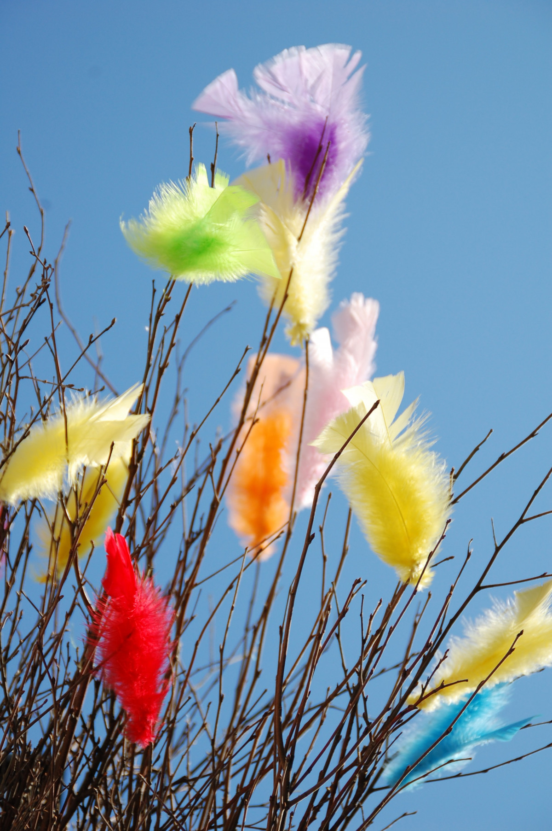
Palmusunnuntai 2/5 Jeesus ratsasti aasilla Jerusalemiin esimerkkejä kirkkojen perinteistä
Ortodoksinen perinne
”Virvon varvon vitsasella, tällä pajun oksasella, Jeesuksen Jerusalemiin ratsastamisen muistoksi. En mä sulta palkkaa vaadi, enkä velkakirjaa laadi. Jumala sinua siunatkoon!”
“Virvon varvon, tuoreeks terveeks, tulevaks vuodeks. Vitsa sulle, palkka mulle!”
Virpominen on lähtöisin ortodoksisesta perinteestä, mutta siitä on tullut myös luterilaisten tapa sekä yleisemmin suomalainen tapa.
Virpomisen tarkoitus on toivottaa siunausta. Jos siitä saa palkan, se maksetaan perinteen mukaan vasta pääsiäisenä. Nykyisin on levinnyt myös tapa, jossa palkka annetaan virpojalle heti virpomisen jälkeen.
Palmunoksien sijaan Suomessa virpomiseen käytetään koristeltuja pajunoksia.

Slide 7
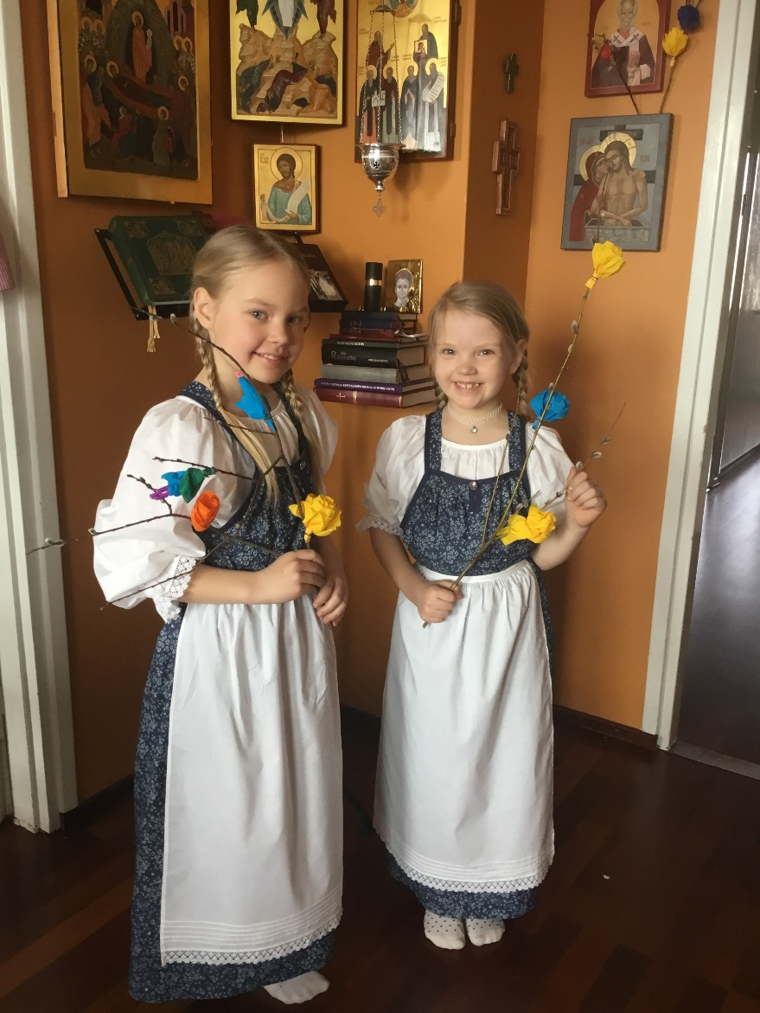
Palmusunnuntai 3/5 Jeesus ratsasti aasilla Jerusalemiin esimerkkejä kirkkojen perinteistä
Ortodoksien virpovitsat siunataan palmusunnuntaita edeltävänä lauantai-iltana pyhitetyllä vedellä vigilia- jumalanpalveluksessa.
Linkissä espoolainen lasten kuoro vahvistuksineen virpomassa Stefanos-kodin asukkaita: youtube.com
Siunattuja oksia säilytetään ikoninurkassa pääsiäisajan loppuun, jolloin ne poltetaan.
Palkaksi saadut makeiset tulisi säästää pääsiäiseen, sillä seuraava viikko on vielä paastoaikaa.

Slide 8
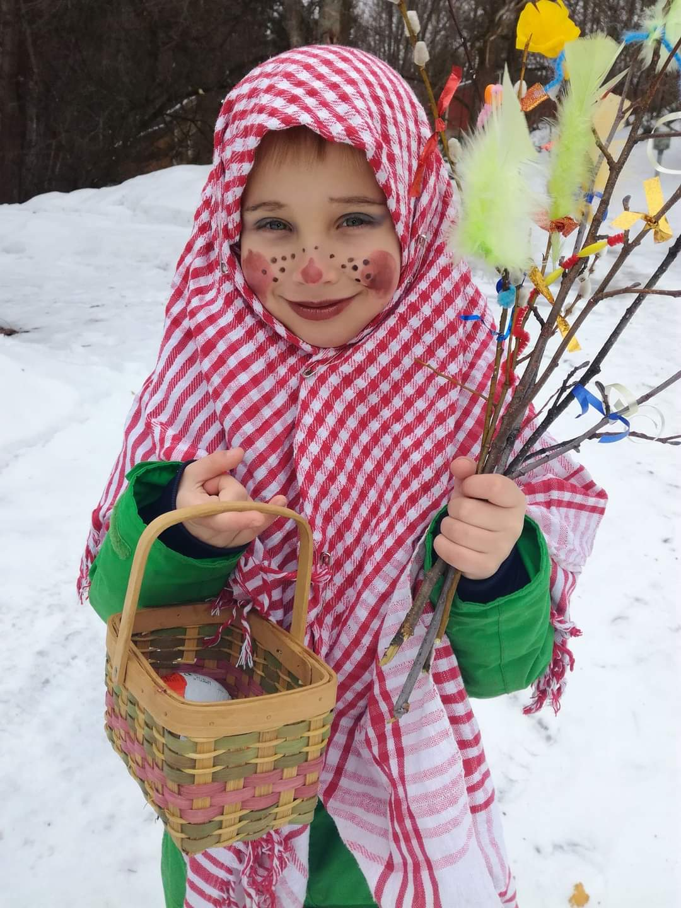
Virpominen ja noidat
Noidat eivät liity kristilliseen virpomisperinteeseen.
Noidat eli trullit liittyvät vanhaan kansanperinteeseen, jossa ajateltiin noidilla olevan voimia tuoda huonoa onnea taloon. Uskottiin, tältä oli mahdollista suojautua erilaisin keinoin, ja siksi mm. Pohjanmaalla on ollut tapana poltaa pääsiäiskokkoja trullien karkoittamiseksi.
Nykyisin näkee paljon noita-asuisia lapsia virpomassa. Tässä on siis kyse kahden eri perinteen sekoittumisesta.

Slide 9
Palmusunnuntai 4/5 Jeesus ratsasti aasilla Jerusalemiin esimerkkejä kirkkojen perinteistä
Katolinen perinne
Katolisen kirkon perinteeseen kuuluu palmukulkue: papin siunaamien palmun oksien kanssa kierretään kirkko palmukulkueena
Osan palmun oksista osallistujat saavat viedä kotiin. Oksat muistuttavat Jeesuksesta luvattuna Messiaana.
Osa oksista tuhkataan ja tuhka säästetään seuraavan vuoden tuhkakeskiviikkoon, joka aloittaa paaston 40 päivää ennen pääsiäistä.
Katolisen kirkon itäisessä perinteessä on tapana koristella pajunoksia ja lahjoittaa niitä läheisille siunauksen toivotuksena.
Palmusunnuntain messussa luetaan Raamatusta Jeesuksen kärsimyskertomus (passio) niin, että jokaisen henkilön vuorosanat lukee eri henkilö.
Kärsimyskertomuksesta on myös sävelletty musiikkiteoksia, joista kuuluisimpia ovat J.S. Bachin Matteus ja Johannes -passiot. Matteus-passio Johanneksen kirkosta, Helsingistä

Slide 10
Palmusunnuntai 5/5 Jeesus ratsasti aasilla Jerusalemiin
Keskusteltavaa
1. Oletko käynyt virpomassa? Ketä olet virponut? Mikä siinä oli sinusta tärkeintä/mukavinta?
2. Virpomisen tarkoitus on toivottaa siunausta. Mitä se tarkoittaa?
3. Ota selvää, mitä tarkoittaa sana Hoosianna, jota Jeesukselle huudettiin.
4. Mikä on passio?
5. Oletko koskaan kuullut yhtään passiota?

Slide 11
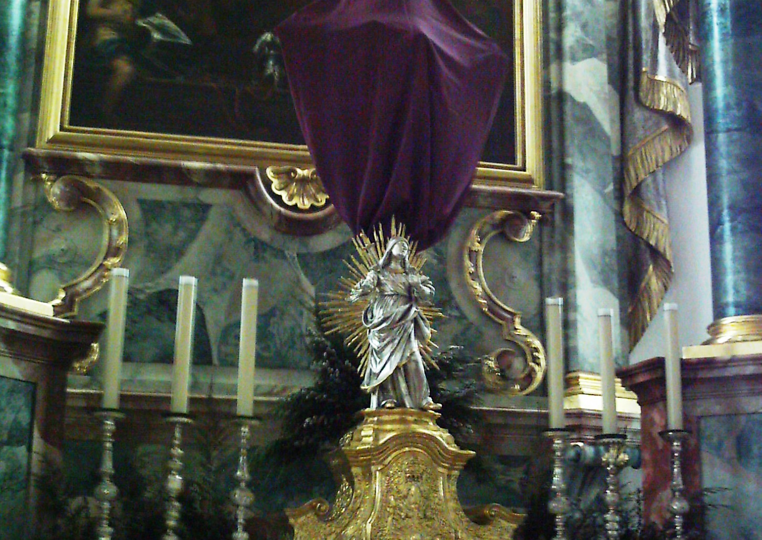
Maanantai, tiistai ja keskiviikko
Katolilaiset kutsuvat palmusunnuntain jälkeistä viikkoa pyhäksi viikoksi.
Ortodoksit kutsuvat viikkoa suureksi viikoksi.
Luterilaiset kutsuvat viikkoa hiljaiseksi viikoksi.
Katolilaiset kertaavat Jeesuksen opetuksia sekä peittävät pyhien kuvat tummalla liinalla, joka poistetaan myöhemmin pääsiäisenä ylösnousemuksen merkiksi.
Notes:
Voisiko ortodoksien sairaan voitelun seuraavalta dialta siirtää tähän ja pitää Raamatun kertomus ja kirkkojen perinteet eri dioilla.

Slide 12
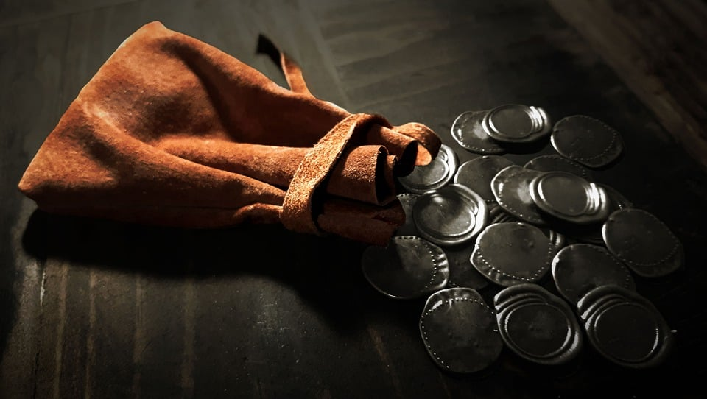
Suuri keskiviikko Juudas kavaltaa Jeesuksen
Opetuslapsi Juudas sopi, että hän auttaa ylipappeja vangitsemaan Jeesuksen ja sai siitä 30 hopearahaa palkkioksi.
Tämän jälkeen Juudas etsi tilaisuutta toteuttaa suunnitelma.
Suurena keskiviikkona ortodoksisissa kirkoissa toimitetaan yleinen sairaanvoitelu.
Tehtävä: Ota selvää, minkä arvoinen 30 hopearahaa oli tuohon aikaan?

Slide 13
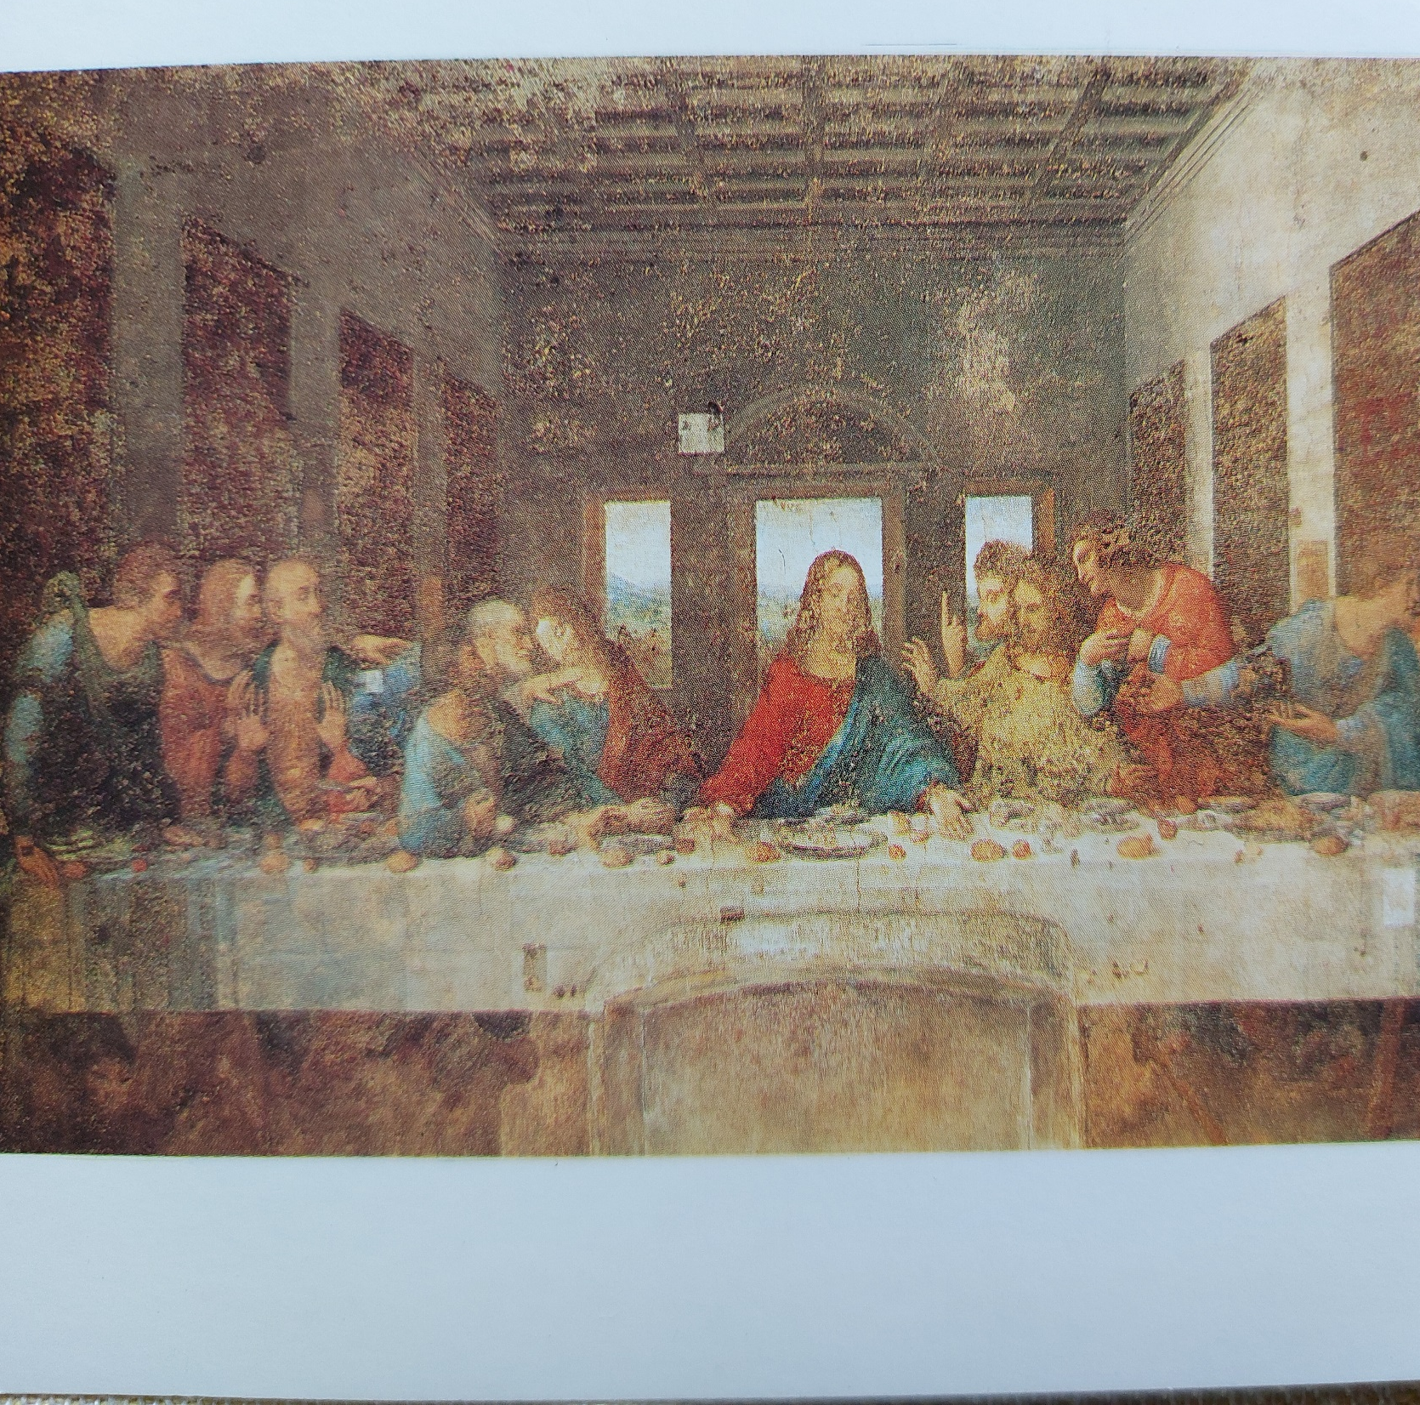
Kiirastorstai Suuri torstai (ort.) 1/2 Viimeinen ateria esimerkkejä kirkkojen perinteistä
Jeesus ja opetuslapset söivät viimeistä kertaa yhdessä. Ennen ateriaa Jeesus pesi opetuslastensa jalat, mikä oli palvelijan tehtävä. Jeesus antoi esimerkin, että kaikki ovat yhtä tärkeitä ja että kaikkia pitää kohdella ystävällisesti.
Aterian aikana Jeesus mursi leivän ja jakoi viinin, ja käski seuraajiaan tekemään näin hänen muistokseen.
Aterian Jälkeen Jeesus rukoili Getsemanessa, josta sotilaat Juudaksen johdolla vangitsivat hänet
Interaktiivinen kuva Da Vincin ”viimeinen ehtoollinen” -taulusta: www.thinglink.com/scene
Viimeinen ehtoollinen

Slide 14
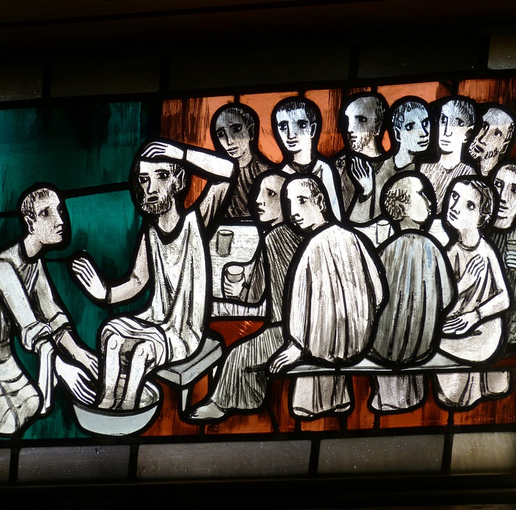
Kiirastorstai Suuri torstai (ort.) 2/2 Viimeinen ateria esimerkkejä kirkkojen perinteistä
Ortodoksit
Kananmunien värjääminen punaiseksi pääsiäisyötä varten
Piispa pesee 12 papistoon kuuluvan jalat
Katoliset
Kat. Piispa ja papisto pesevät 12 miehen jalat. Myös koko katolisen kirkon johtaja, paavi, pesee 12 miehen jalat.
Luterilaiset
Kirkon riisuminen tekstiileistä ja kukista sekä alttarin peittäminen tummalla vaatteella
Pelastusarmeija
Pelastusarmeijassa ateriayhteys on tärkeä ja ajatellaan, että Jeesus on mukana jokaisella aterialla, jossa hänet otetaan vastaan ja jossa häntä kunnioitetaan. Erillistä ehtoollista ei Pelastusarmeijassa vietetä.
Rakkausaterialla voidaan kutsua koko paikallisseurakunnan eli osaston väki ja ruoka on yleensä vapaaehtoisvoimin yhdessä valmistettua. Kiirastorstai on perinteisin rakkausaterian viettämisen päivä.

Slide 15
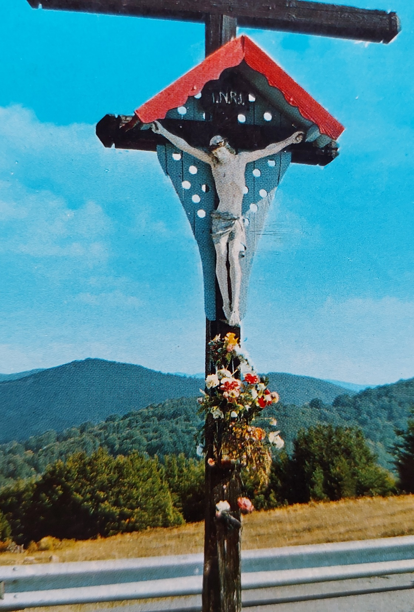
Pitkäperjantai Suuri perjantai (ort.) 1/2 Jeesuksen kuolema
Roomalainen maaherra Pontius Pilatus tuomitsi Jeesuksen ristiinnaulittavaksi kansan vaatimuksesta
Pilatus pesi kädet kansan edessä osoittaakseen, että ei ole vastuussa Jeesuksen tuomiosta
Tuomion jälkeen Jeesus kantoi itse ristinsä Golgatalle
Golgatalla Jeesus ristiinnaulittiin kahden ryövärin kanssa
Toinen ryöväri pilkkasi Jeesusta ja toinen pyysi päästä taivaaseen, minkä Jeesus lupasi.
Jeesuksen kuolemaa seurasi maanjäristykset ja auringon pimeneminen
Jeesus haudattiin kallioluolaan, haudan suu peitettiin kivellä ja vartijat asetettiin vahtimaan hautaa.

Slide 16
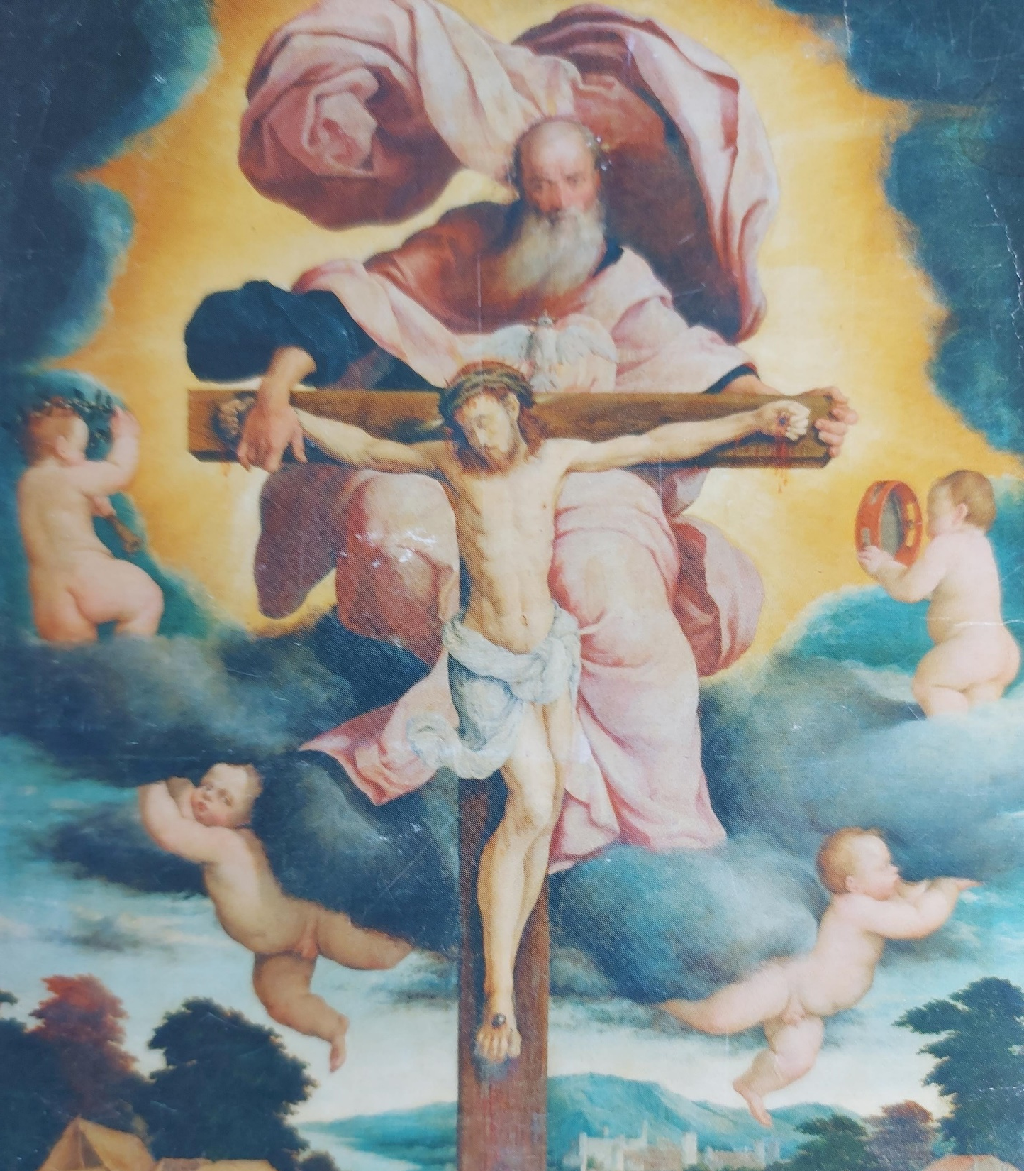
Pitkäperjantai Suuri perjantai (ort.) 2/2 Jeesuksen kuolema esimerkkejä kirkkojen perinteistä
Luterilaiset
Jumalanpalvelus vietetään ilman urkuja ja liturginen väri on ainoan kerran vuodessa musta. Myöskään ehtoollista ei jaeta.
Katoliset
Pitkäperjantai on paaston ja ristintien hartauden päivä. Ristintien hartautta voidaan viettää sisällä tai ulkona. Hartauteen voi liittyä näytelmä, tai hartautta voidaan viettää hiljaisuudessa.
Ortodoksit
Ortodoksien tärkeä jumalanpalvelus on Kristuksen ristiltäotto ja hautaus (symbolinen draama kirkossa).

Slide 17
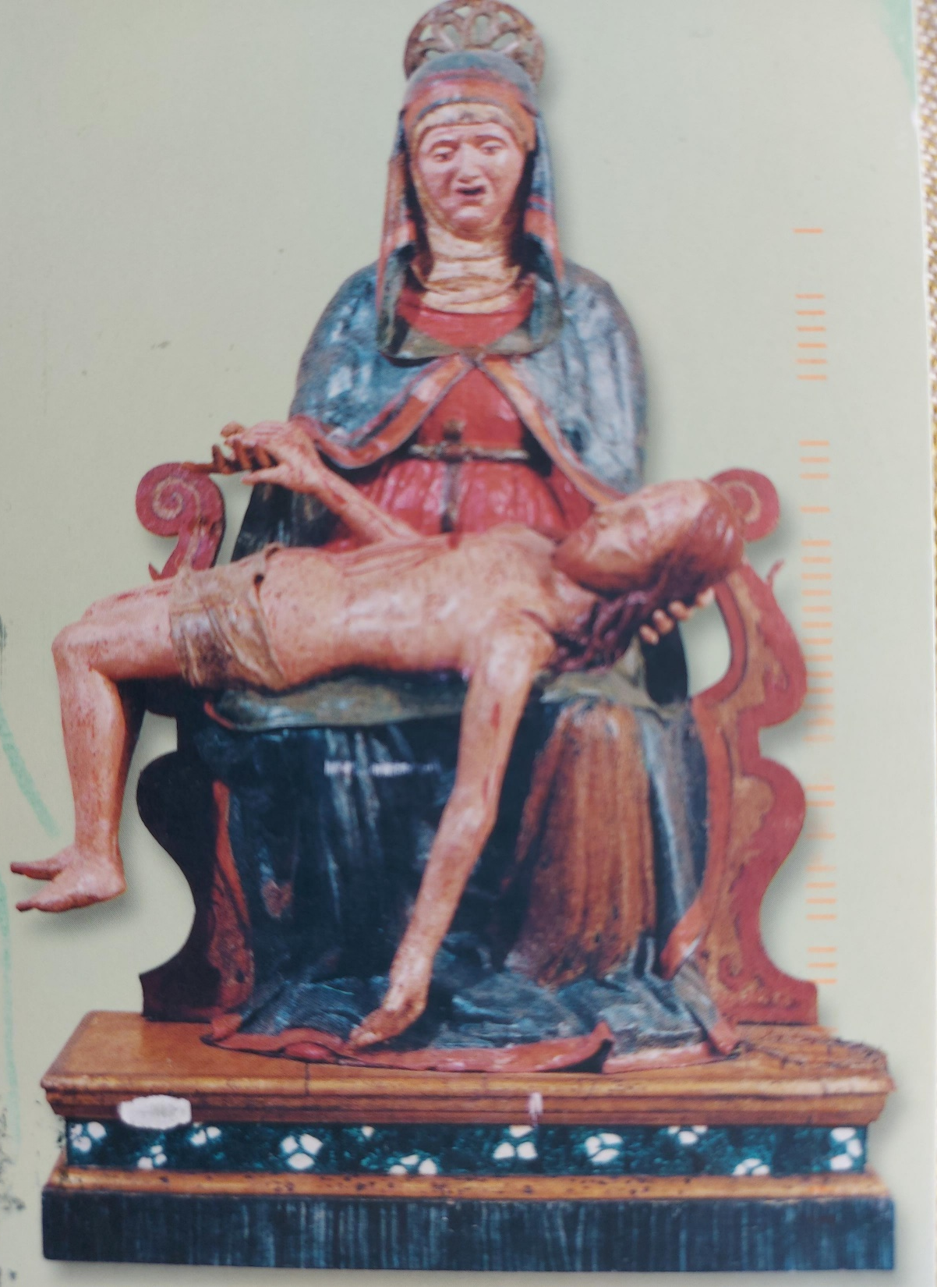
Suuri lauantai Jeesus haudassa
Ortodoksinen perinne
Suurta lauantaita vietetään erityisesti ortodoksisessa kirkossa.
Tummat tekstiilit vaihdetaan kesken aamuliturgian valkoisiin.
Tämä päivä on myös yleinen kirkkoon liittämisen päivä ortodoksisessa kirkossa.
Alkukirkon perinteessä pääsiäisenä kastettiin kuluvan vuoden aikana kristityiksi kääntyneet.
Myös metodistit seuraavat tätä perinnettä.

Slide 18
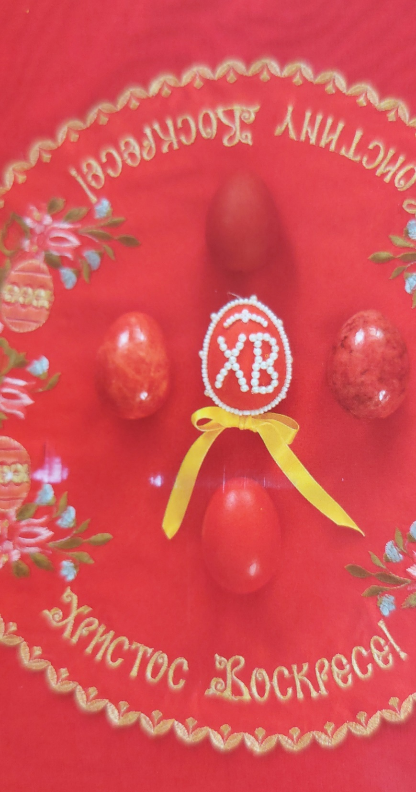
Pääsiäinen Jeesuksen ylösnousemus
Naiset menivät haudalla voitelemaan Jeesuksen ruumista.
Saavuttuaan haudalle naiset huomasivat, ettei kivi ollut paikallaan, vartijat olivat poistuneet ja hauta oli tyhjä.
Enkeli ilmoitti naisille, että Jeesus on ylösnoussut.
Naiset menivät kertomaan ylösnousemuksesta opetuslapsille.

Slide 19
Pääsiäinen Jeesuksen ylösnousemus esimerkkejä kirkkojen perinteistä
Ortodoksinen perinne
Kirkoissa toimitetaan pääsiäisyön palvelus, jonka aikana kuljetaan ulkona kirkon ympäri (ristisaatto).Tyhjä kirkko kuvaa Kristuksen tyhjää hautaa. Video pääsiäisyön jumalanpalveluksesta (7min).
Kirkossa raikuu pääsiäistervehdys ”Kristus nousi kuolleista!” ja vastaus ”Totisesti nousi!” eri kielillä.
Pääsiäistroparia, juhlalaulua, lauletaan pääsiäisen aikaan kirkoissa todella monta kertaa ja mahdollisimman monella eri kielellä. Pääsiäinen on koko maailman ilojuhla! Linkissä pääsiäistropari suomeksi, ruotsiksi ja kirkkoslaaviksi(1min)
Kodeissa on valmistauduttu pääsiäiseen seitsemän viikon paaston ajan.
Pääsiäiseksi valmistetaan juhlaherkkuja. Monien ruokalajien lisäksi pääsiäispöytään kuuluvat pääsiäismunat, värjätyt ja koristellut kananmunat, pasha ja kulitsa.
Pasha on kermasta, rahkasta, voista ja sokerista valmistettu pääsiäisherkku, jota laitetaan kulitsan, makean pääsiäispullan, päälle.
Kananmunien kanssa voidaan kisailla kopauttamalla niitä vastakkain. Samalla sanotaan pääsiäistervehdys ”Kristus nousi kuolleista!” ja toinen vastaa ”Totisesti nousi!”. Voittaja on se, jonka kananmuna säilyy ehjänä.
Koteja koristellaan pääsiäismunin ja siunattuja virpovitsoja asetetaan ikonien päälle juhla-ajaksi, joka jatkuu aina helatorstaihin saakka.

Slide 20
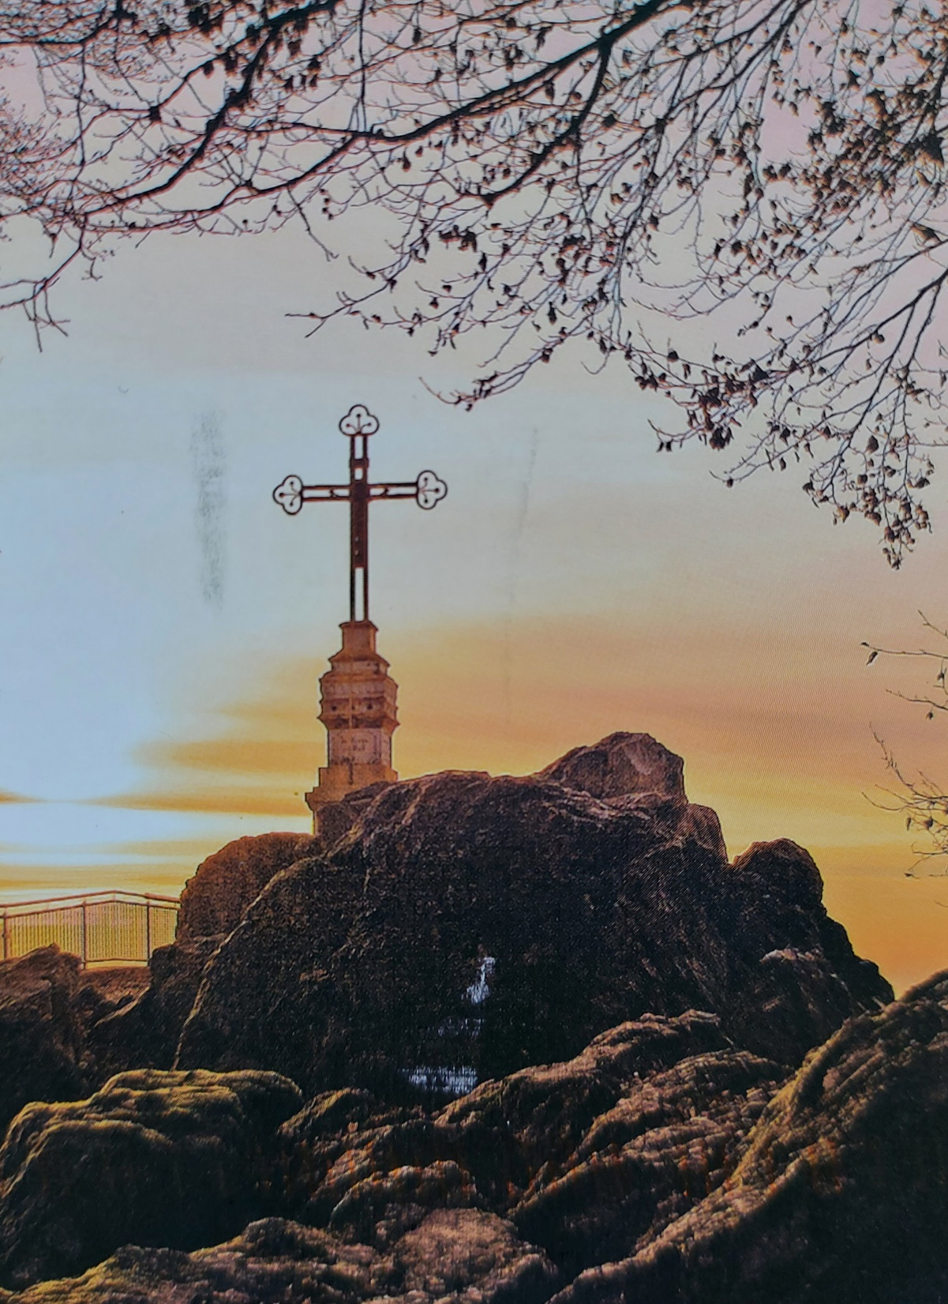
Pääsiäinen Jeesuksen ylösnousemus 1/2 esimerkkejä kirkkojen perinteistä
Katolinen perinne
Kirkossa pääsiäisyön messu vietetään lauantain ja sunnuntain välisenä yönä.
Kellot soivat ylösnousemuksen merkiksi.
Paasto päättyy ja juhla-ateriaan kuuluu juutalaista perinnettä seuraten mm. lammasta.
Luterilainen perinne
Pääsiäisyön messu, joka alkaa pimeästä kirkosta ja messun aikana tuodaan alttarivaatteet ja kukat kirkkoon.
Liturginen väri on valkoinen, joka symboloi suurta juhlaa.
Pääsiäisen ruokia ovat mm. lammas, mämmi ja suklaamunat

Slide 21
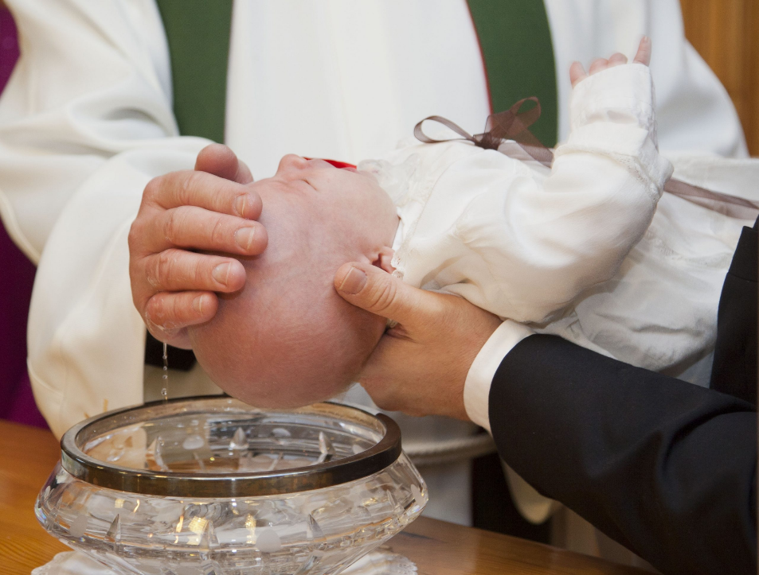
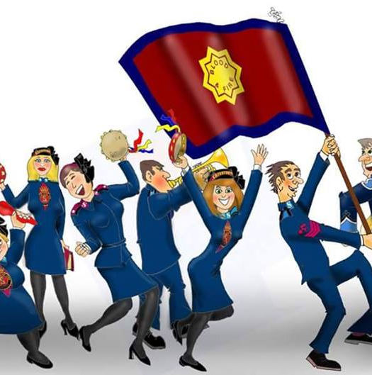
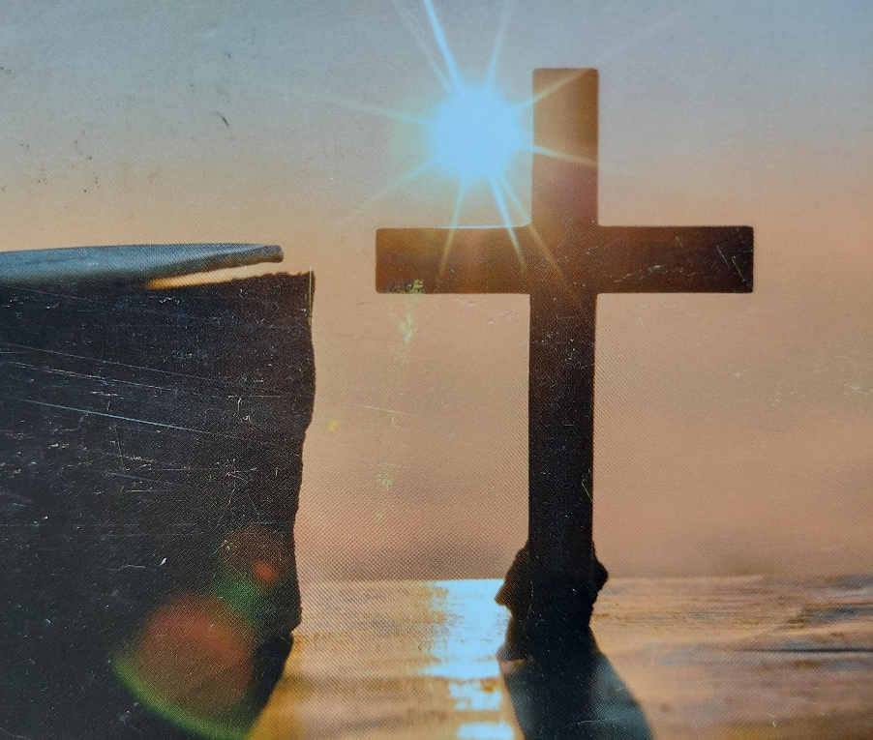
Pääsiäinen Jeesuksen ylösnousemus 2/2 esimerkkejä kirkkojen perinteistä
Metodistien perinne
Metodistikirkossa juhlitaan pääsiäistä Jeesuksen ylösnousemuksen kunniaksi, jonka vuoksi Jumala otti kaikki ihmiset lapsikseen.
Pelastusarmeija perinne
Pelastusarmeijassa tärkeää on yhteen kokoontuminen ja pääsiäisen sanomasta riemuitseminen.
Jumalanpalveluksessa tilat on koristeltu kauniiksi, musiikki on iloista ja jumalanpalveluksen jälkeen nautitaan juhlavat kahvit.
Iloista sanomaa vahvistaa myös kansainvälisen Pelastusarmeijan johtajan, kenraalin, pääsiäistervehdys, jonka nykyisin voi katsoa vaikkapa kenraalin omalta Facebook-sivulta.

Slide 22
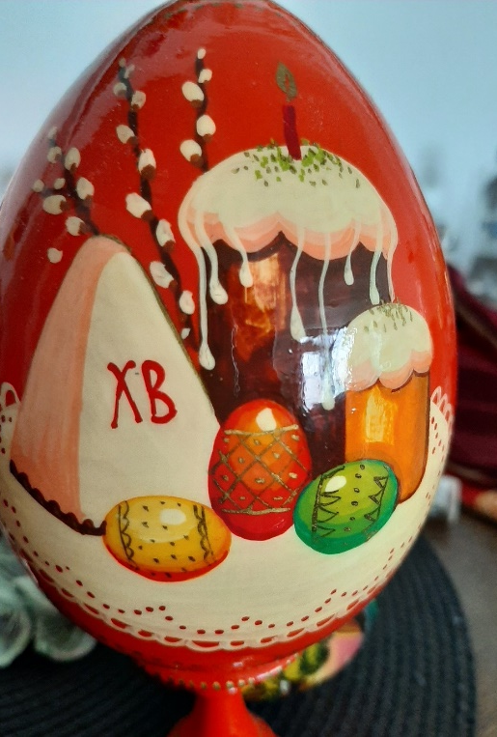
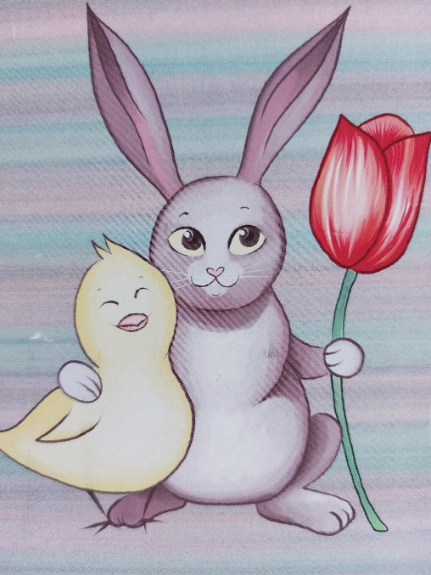
Pääsiäisen symboliikkaa
Pääsiäismuna symboloi uuden elämän alkua ja hedelmällisyyttä sekä Jeesuksen ylösnousemusta.
Legendan mukaan Magdalan Maria lahjoitti keisari Tiberiaalle munan, joka antamishetkellä värjäytyi punaiseksi. Siksi krisityt ympäri mailman värjäävät munia vieläkin.
Munista kuoriutuvat tiput ja yllätyksiä sisältävät pääsiäismunat kuvastavat pääsiäiskertomuksen suurta yllätystä.
Jänis on uuden elämän symboli. Jäniksen ajateltiin nukkuvan silmät auki ja kristityille tämä edusti Jeesusta, joka ei kuollutkaan eli nukkunut ikuiseen uneen.
Narsissit ja rairuoho symboloivat iloa, toivoa, uutta alkua, kevään tulemista ja ylösnousemusta.

Slide 23
Tehtäviä
1. Millaisia ruokia sinun kodissasi syödään pääsiäisenä? Mikä on lempiherkkusi pääsiäisenä?
2. Millaisia koristeita kotiisi laitetaan pääsiäiseksi?
3. Ortodoksisen perinteen pääsiäistervehdyksiä ja vastauksia eri kielillä. Yhdistä tervehdys oikeaan kieleen.
4. Pelastusarmeijassa paastonaikaan liittyy omasta luopuminen toisten hyväksi. Ketä sinä haluaisit auttaa? Millaisia auttamisen mahdollisuuksia sinulla on omassa lähiympäristössäsi? Auttamisesta tulee yleensä auttajallekin hyvä mieli. Oletko sinä joskus auttanut toista ja tullut siitä hyvälle mielelle?
5. Pääsiäisen Raamatun kertomuksiin liittyy monenlaisia tunteita. Pohtikaa, mitä tunteita kertomuksissa on ja millä tavalla ne näkyvät eri kirkkojen perinteissä.

